Slide 1


Slide 2
自我介绍
并发编程网（ifeve.com）站长
支付宝开发工程师，花名清英

Slide 3
并发编程实战
方腾飞@ifeve

Slide 4
议题
并发与CPU的关系
让代码并发执行
生产者消费者模式介绍
Java线程池的使用和原理
线上并发问题排查

Slide 5
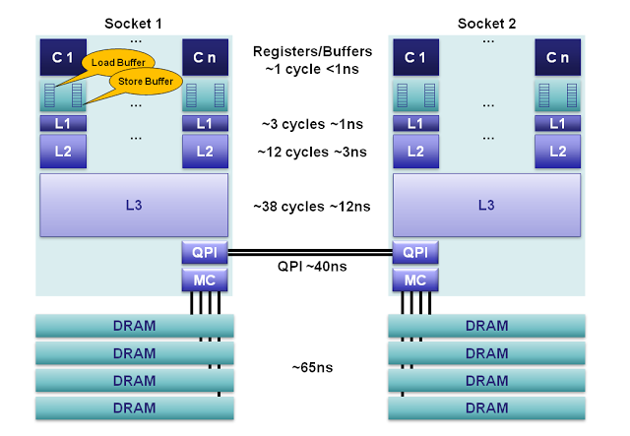
并发与CPU的关系
Cacheline
状态（E）＋数据
Cacheline
状态(S)＋数据
CPU指令：Lock，cmpxchg

Slide 6
让代码并发执行
并发执行一定比串行执行快吗？
如何让代码最佳并发执行？

Slide 7
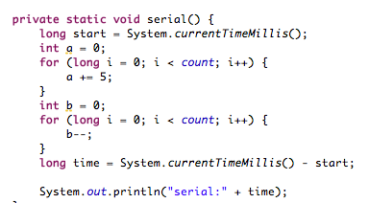
串行执行
Notes:
我们来看一个demo,这个方法里做了两件事情，第一件是计算a，第二件是计算b

Slide 8
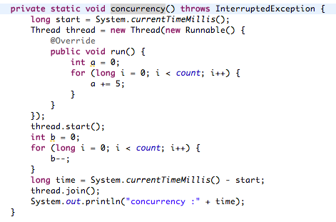
并发执行

Slide 9
执行结果
循环次数 | 串行执行耗时（单位ms） | 并发执行耗时 | 快多少
一亿 | 130 | 77 | 约一倍
一千万 | 18 | 9 | 约一倍
一百万 | 5 | 5 | 差不多
十万 | 4 | 3 | 慢
一万 | 0 | 1 | 慢

Slide 10
并发执行总结
并发执行不一定快，因为有线程创建和调度的时间。
大于10ms的任务才考虑并发执行。
可以考虑使用线程池，减少线程创建和上下文切换的消耗。
无锁编程

Slide 11
Java包里的并发技巧
CopyOnWriteArrayList：写时复制
ConcurrencyHashMap : 分段锁，无锁检查
ThreadPoolExecutor：生产者消费者模式

Slide 12
生产者消费者模式
用于平衡生产和消费能力
生产者，消费者和阻塞队列
经典实现：Java的线程池

Slide 13
生产消费者应用场景－Yuna工具
邮件服务器
WiKI
下载邮件
Yuna
插入到Wiki
生产者线程
消费者线程
阻塞队列

Slide 14
线程池
一组执行任务的线程组成的池
降低资源消耗
提高响应速度
提高线程的可管理性

Slide 15
线程池-实现原理
Java里的线程池
创建线程执行任务
存储任务
创建线程执行任务
抛弃任务或其他
调用方
基本线程池
阻塞队列
最大线程池
饱和处理者

Slide 16
线程池-创建
new ThreadPoolExecutor(corePoolSize, maximumPoolSize,keepAliveTime, milliseconds,runnableTaskQueue, threadFactory,handler);

Slide 17
线程池-参数说明
corePoolSize（线程池的基本大小）
maximumPoolSize（线程池最大大小）
keepAliveTime（线程的最大存活时间）
runnableTaskQueue（任务队列）
threadFactory（线程工厂）
RejectedExecutionHandler（饱和策略）

Slide 18
线程池参数－阻塞队列（1）
• ArrayBlockingQueue：一个由数组结构组成的有界阻塞队列。
• LinkedBlockingQueue：一个由链表结构组成的有界阻塞队列。
• PriorityBlockingQueue：一个支持优先级排序的无界阻塞队列。
• DelayQueue：一个支持延时获取元素的无界阻塞队列。
• SynchronousQueue：一个不存储元素的阻塞队列。
• LinkedTransferQueue：一个由链表结构组成的无界阻塞队列。
• LinkedBlockingDeque：一个由链表结构组成的双向阻塞队列。
Notes:
队列中的元素必须实现Delayed接口，在创建元素时可以指定多久才能从队列中获取当前元素。只有在延迟期满时才能从队列中提取元素。

Slide 19
线程池参数－阻塞队列（2）
分有界队列和无界队列
有界队列用数组实现
无界队列用链表实现
每个阻塞队列用于不同的应用场景。

Slide 20
线程池参数－饱和策略处理者
AbortPolicy：直接抛出异常。
CallerRunsPolicy：直接用调用者线程来运行任务。
DiscardOldestPolicy：丢弃队列里最近的一个任务，并执行当前任务。
DiscardPolicy：不处理，直接丢弃掉。
自定义：实现RejectedExecutionHandler接口，如记录日志或持久化不能处理的任务。

Slide 21
线程池-关闭
Shutdown：将线程池的状态设置成SHUTDOWN状态，然后中断所有没有正在执行任务的线程。
shutdownNow：遍历线程池中的工作线程，然后逐个调用线程的interrupt方法来中断线程，所以无法响应中断的任务可能永远无法终止。

Slide 22
合理的配置线程池
任务的性质：CPU密集型任务，IO密集型任务和混合型任务。
任务的优先级：高，中和低。
任务的执行时间：长，中和短。
任务的依赖性：是否依赖其他系统资源，如数据库连接。
选择有界阻塞队列。

Slide 23
线程池的统一管理
把系统所有的线程池配置放在一起，统一管理。
<!-- 精准营销自动生成询盘线程池 -->
<bean id="threadPoolService" class=”.eq.sys.threadpool.ThreadPoolServiceImpl" init-method="initThreadPool">
<property name="corePoolSize" value="50"/>
<property name="maximumPoolSize" value="100"/>
<property name="keepAliveTime" value="10"/>
<property name="queueSize" value="600"/>
</bean>
<!-- 旺旺消息接收服务线程池 -->
<bean id="aliwwThreadPoolService" class=”eq.sys.threadpool.ThreadPoolServiceImpl" init-method="initThreadPool">
<property name="corePoolSize" value="50"/>
<property name="maximumPoolSize" value="200"/>
<property name="keepAliveTime" value="5"/>
<property name="queueSize" value="6000"/>
</bean>
<!-- 反哺精准营销线程池 -->
<bean id="feedPMThreadPoolService" class=“eq.sys.threadpool.ThreadPoolServiceImpl" init-method="initThreadPool">
<property name="corePoolSize" value="50"/>
<property name="maximumPoolSize" value="100"/>
<property name="keepAliveTime" value="10"/>
<property name="queueSize" value="600"/>
</bean>
<!– 通用销线程池 -->
<bean id="feedPMThreadPoolService" class=“eq.sys.threadpool.ThreadPoolServiceImpl" init-method="initThreadPool">
<property name="corePoolSize" value="50"/>
<property name="maximumPoolSize" value="100"/>
<property name="keepAliveTime" value="10"/>
<property name="queueSize" value="600"/>
</bean>

Slide 24
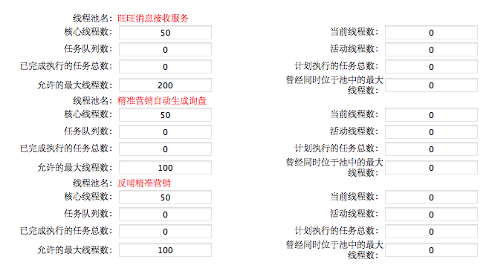
线程池的统一监控

Slide 25
应用场景－异步任务框架
数据库
存储异步任务
加锁，获取任务
异步任务框架
获取可执行的任务数，更改任务状态
客户端
机器1
机器2
机器3
线程池1
线程池1
线程池1
任务隔离
线程池2
线程池2
线程池2
线程池3
线程池3
线程池3
处理完，更新任务状态。
线程池N
线程池N
线程池N

Slide 26
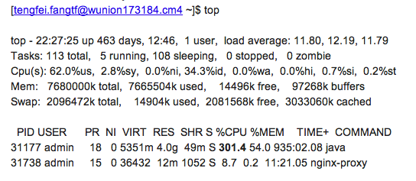
线上问题排查－看CPU性能

Slide 27
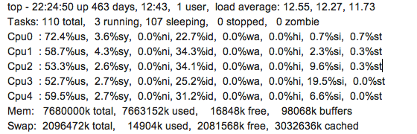
线上问题排查－看CPU性能

Slide 28
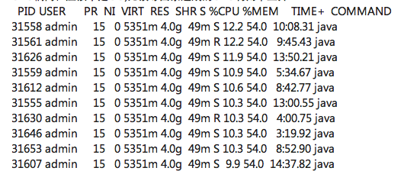
线上问题排查－Top

Slide 29
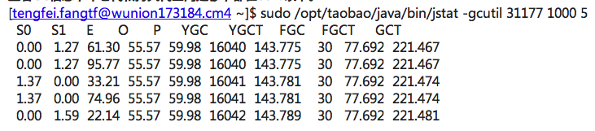
Jstat分析JVM内存
Notes:
S0 — Heap上的 Survivor space 0 区已使用空间的百分比 S1 — Heap上的 Survivor space 1 区已使用空间的百分比 E — Heap上的 Eden space 区已使用空间的百分比 O — Heap上的 Old space 区已使用空间的百分比 P — Perm space 区已使用空间的百分比 YGC — 从应用程序启动到采样时发生 Young GC 的次数 YGCT– 从应用程序启动到采样时 Young GC 所用的时间(单位秒) FGC — 从应用程序启动到采样时发生 Full GC 的次数 FGCT– 从应用程序启动到采样时 Full GC 所用的时间(单位秒) GCT — 从应用程序启动到采样时用于垃圾回收的总时间(单位秒)

Slide 30
Dump线程
线程ID进制转换：
printf "%x\n" 31558
Dump线程
sudo -u admin /opt/java/bin/jstack 31177 > /home/tengfei.fangtf/dump16

Slide 31
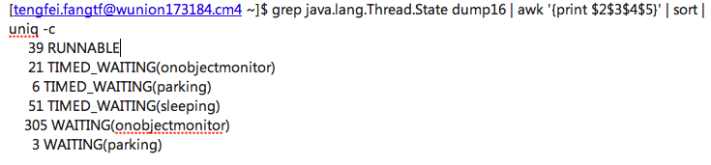
统计线程状态

Slide 32
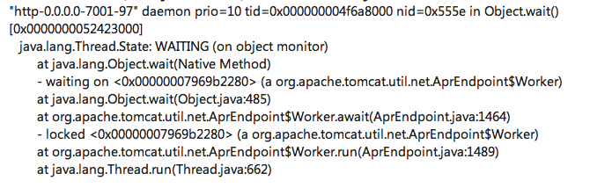
查找问题线程

Slide 33
谢谢大家
提问和交流

